Slide 1
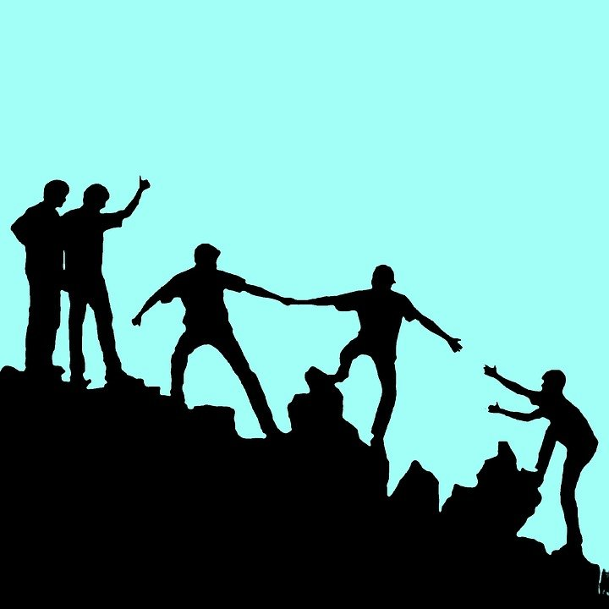

Den gyldne regel
Tekst og melodi: Magne Tangen
Ref. Matt. 7,12
:/: Alt dere vil at andre skal gjøre mot dere
skal også dere gjøre mot dem :/:

Slide 2
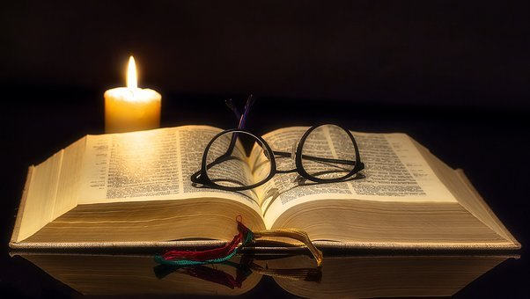
Den gyldne regel
Hva kan jeg gjøre for min Gud i dag ?
Jo, jeg kan gjøre min neste glad
I bibelen der står det at alt jeg gjør
Mot min neste gjør jeg mot Gud

Slide 3
Den gyldne regel
:/: Alt dere vil at andre skal gjøre mot dere
skal også dere gjøre mot dem :/:

Slide 4
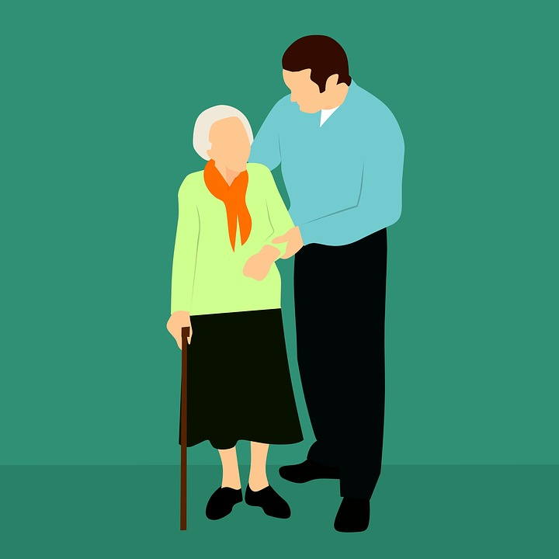
Den gyldne regel
Hva vil glede min bror i dag
At jeg har Kristi sinnelag
Det innebærer alltid at andre blir
Satt høyere enn meg selv

Slide 5
Den gyldne regel
:/: Alt dere vil at andre skal gjøre mot dere
skal også dere gjøre mot dem :/:

Slide 6
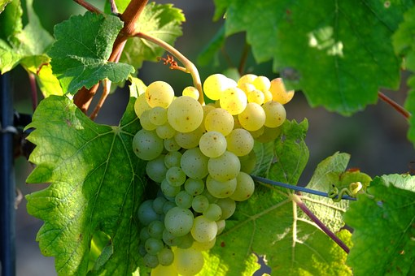
Den gyldne regel
Hvor kan jeg få dette sinnelag?
I min Jesu nærhet hver en dag
Ja, Han er selve treet hvor vi kan få
Være grener og bære frukt

Slide 7
Den gyldne regel
:/: Alt dere vil at andre skal gjøre mot dere
skal også dere gjøre mot dem :/:

